Slide 2
Premessa
L’art. 29-ter, legge 120/2020 da facoltà ai cittadini di aderire e poter inviare la documentazione sanitaria aggiornata finalizzata ad ottenere una valutazione agli atti per l’invalidità civile, qualora la commissione medica ritenga che la documentazione allegata sia sufficiente per una valutazione obiettiva.
L’INPS ha rilasciato un servizio online di allegazione documentazione sanitaria, abilitato a:
cittadini
medici certificatori che hanno redatto il certificato medico introduttivo
patronati mediante delega

Slide 3
Modalità di utilizzo del servizio
Per quali tipologie di domande è fruibile il servizio:
per domande di prima istanza o aggravamento per cittadini residenti nei territori dove l’INPS effettua l’accertamento sanitario in convenzione CIC con le Regioni
Per tutte le revisioni sanitarie di invalidità civile. In questo caso l’INPS invia una comunicazione mediante una lettera, con l’informativa al cittadino di poter aderire all’Art. 29 ter. Tale comunicazione è inviata 4 mesi prima della scadenza di revisione.
Quando può essere utilizzato:
per prime istanze o aggravamenti, sempre, finché l’iter di accertamento sanitario è in corso (ossia finché il verbale non è definito)
per le revisioni, entro 40 gg dalla data in cui si riceve la lettera di richiesta documentazione

Slide 4
Messaggio n. 3315 del 01-10-2021
Con il messaggio n. 3315 del 01-10-2021 sono state definite le specifiche amministrative e funzionali del servizio di allegazione, sulla base dell’articolo 29-ter del decreto-legge 16 luglio 2020, n. 76.
La commissione INPS di accertamento, sia per le revisioni che per le prime istanze/aggravamenti CIC, esamina la documentazione sanitaria pervenuta, e se la ritiene esaustiva e sufficiente procede con la definizione di un verbale sugli atti. Nei casi in cui la documentazione non sia ritenuta sufficiente per una valutazione obiettiva, la commissione medica convoca a visita diretta l’interessato.

Slide 5
Modalità di utilizzo del servizio
È stata definita la figura dell'operatore sanitario di Patronato, figura specifica abilitata alle operazioni di allegazione documentazione sanitaria.
Questo operatore di Patronato, può accedere alla procedura di allegazione documentazione sanitaria, mediante le proprie credenziali (SPID, CIE).
Dopo aver effettuato l’accesso, l’operatore di Patronato può:
Inserire la documentazione da allegare tramite upload dei documenti (dimensione massima di ogni documento: 2MB)
consultare, modificare e inviare la documentazione allegata (entro le ore 24.00 della data di allegazione)

Slide 6
Modalità di utilizzo del servizio
Al termine del processo di allegazione, viene prodotta una unica ricevuta che conterrà l’elenco di tutti i documenti allegati, comprensivo dell’identificativo digitale (Hash) assegnato automaticamente ad ogni singolo documento.
La ricevuta dovrà essere firmata digitalmente con FEA* (Firma Elettronica Avanzata) dall’operatore di Patronato e potrà essere stampata.
*La firma elettronica avanzata richiede il possesso della sola identità digitale da parte dell’operatore di Patronato

Slide 7
Elenco documenti valutabili per ricovero/tipo patologia ai fini della revisione agli atti (1/3)
Cartelle cliniche | Lettera di dimissione con diagnosi, percorso terapeutico effettuato, eventuale giudizio prognostico.
Cardiocircolatorio | Relazione cardiologica con diagnosi della specifica condizione patologica, classe funzionale NYHA e risposta terapeutica.
 | Referti degli accertamenti effettuati (ECG, EcoCardio, Holter, Rx torace, TC, etc).
Apparato respiratorio | Relazione clinica con diagnosi della specifica condizione patologica e valutazione della funzionalità respiratoria ed eventuale prescrizione di ossigeno terapia.
 | Referti degli accertamenti effettuati (ECG. EcoCardio, Rx Torace, Tc Torace, PFR. Emogasanalisi).
Apparato digerente | Relazione clinica con diagnosi della specifica condizione patologica e valutazione della funzionalità epatica o gestro enterica.
 | Referti degli accertamenti effettuati (eco addome, biopsie epatiche, esami ematochimici mirati allo studio della funzionalità epatica, TC addome, etc).

Slide 8
Elenco documenti valutabili per ricovero/tipo patologia ai fini della revisione agli atti (2/3)
Apparato urinario | Relazione clinica con diagnosi della specifica condizione patologica e valutazione della funzionalità renale e/o della vescica urinaria.
 | Referti degli accertamenti effettuati (esami ecografici, esami urografici, esami ematochimico mirati allo studio della funzionalità renale etc).
Apparato endocrino | Relazione clinica con diagnosi della specifica condizione patologica e valutazione dell’efficacia della terapia sostitutiva e del controllo clinico ottenuto.
 | Referti degli accertamenti effettuati (esami ormonali, esami ematochimici, scintigrafie, etc).
Apparato locomotore | Relazione clinica con diagnosi della specifica condizione patologica e valutazione dalla funzionalità articolare, della statica e della dinamica; descrizione dei deficit della mobilità del rachide, descrizione di eventuali amputazioni, descrizione o prescrizione di eventuali protesi o ortesi e/o ausili).
 | Referti degli accertamenti effettuati (esami radiografico, RMN, TC).

Slide 9
Elenco di documenti valutabili per ricovero/tipo patologia ai fini della revisione agli atti (3/3)
Sistema nervoso | Relazione neurologica con diagnosi della specifica condizione patologica e valutazione funzionale: tono muscolare; forza muscolare; equilibrio e coordinazione; ampiezza e qualità del movimento; prassie, gnosie; funzioni dei nervi cranici e spinali; linguaggio; utilizzo di protesi, ortesi e/o ausili motoria e/o cognitiva.
 | Referti degli accertamenti effettuati (TC, RM, EMG, etc).
Apparato psichico | Relazione psichiatrica con diagnosi della specifica condizione patologica e valutazione con descrizione funzionale: funzioni intellettive; abilità cognitive; abilità e competenze affettive e relazionali; autonomia personale; abilità e competenze di adattamento sociale. Valutazione prognostica, efficacia terapeutica.
Apparato Uditivo | Relazione otorinolaringoiatrica con diagnosi della specifica condizione patologica causa di sordità prelinguale o di deficit uditivo acquisiti nell’adulto o di disfunzione vestibolare.
 | Esame audiometrico con grafico, referti potenziali evocati uditivi, referti esami vestibolari.
Apparato visivo | Relazione oculistica con diagnosi della specifica condizione patologica causa di cecità o ipovisione o deficit campimetrico, visus naturale e corretto, descrizione del fundus oculi.

Slide 10
Documentazione da NON allegare
Esempi di quali file NON allegare:
i tracciati di elettrocardiogrammi
le immagini delle radiografie, delle ecografie o delle risonanze magnetiche
i certificati di malattia
cartelle cliniche intere

Slide 11
Meccanismi relativi alla sicurezza dei dati (1/2)
I patronati sono stati autorizzati ad accedere al servizio per conto dei cittadini che li hanno delegati per la trasmissione della documentazione sanitaria ex art. 29-ter legge 120/20.
Il Patronato si assume la responsabilità che alla fine del processo di allegazione non rimanga copia digitale dei documenti sanitari nei sistemi e negli strumenti informatici da esso utilizzati.
E’ fatto divieto assoluto al Patronato di effettuare e successivamente custodire copie cartacee o in altro formato della documentazione sanitaria consegnata dal cittadino.
Tutta la documentazione, al termine del processo di allegazione, dovrà essere restituita al cittadino.
In nessun caso la documentazione dovrà essere conservata presso gli uffici del Patronato.

Slide 12
Meccanismi relativi alla sicurezza dei dati (2/2)
La documentazione sanitaria allegata sarà visibile on-line all’operatore di Patronato che la ha acquisita solo per lo stretto tempo necessario alle fasi di trasmissione e comunque, dopo averla trasmessa, non oltre le ore 24.00 della data di inoltro.
Durante le fasi di utilizzo del servizio sono evidenziati all’operatore di Patronato alcuni “Alert” e “Warning” che lo avvisano dell'elevata sensibilità del dato e del documento trattato.

Slide 13
Commissione medica: valutazione della documentazione allegata
La documentazione allegata viene valutata dalla Commissione medica INPS, la quale può:
valutare la documentazione come completa e produrre un verbale agli atti
richiedere ulteriore documentazione sanitaria aggiornata
ritenere la documentazione sanitaria non sufficiente e procedere con la convocazione a visita

Slide 14
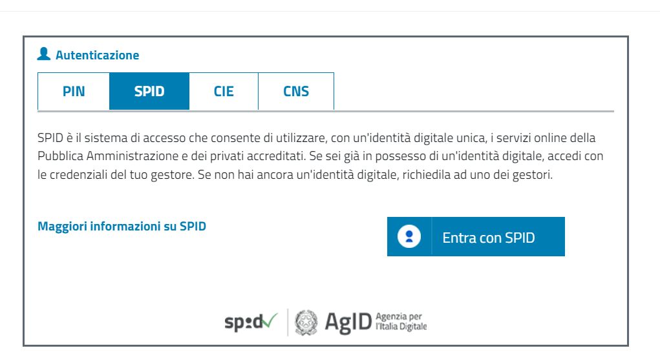
Autenticazione (SPID, CIE)

Slide 15
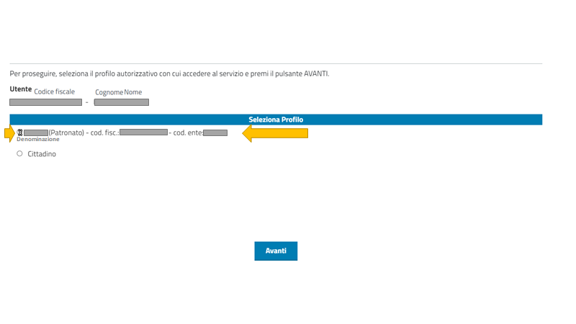
Selezione del profilo (1/2)

Slide 16
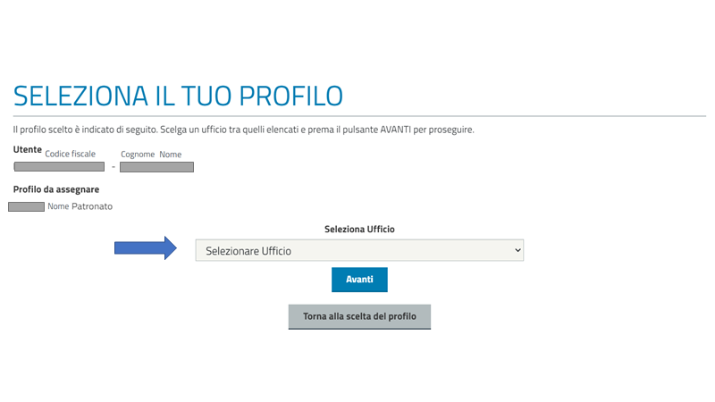
Selezione del profilo (2/2)

Slide 17
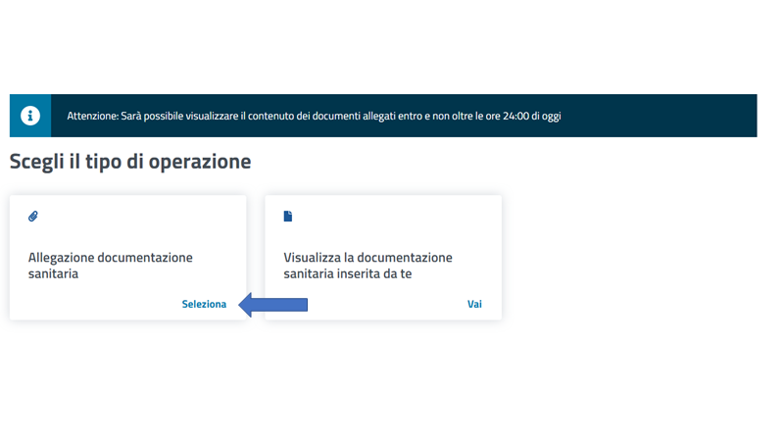
Scelta del tipo di operazione

Slide 18
Dati del cittadino (1/2)

Slide 19
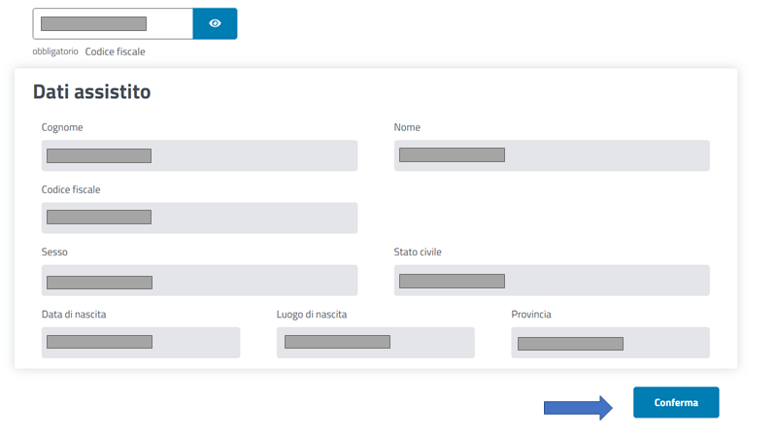
Dati del cittadino (2/2)

Slide 20
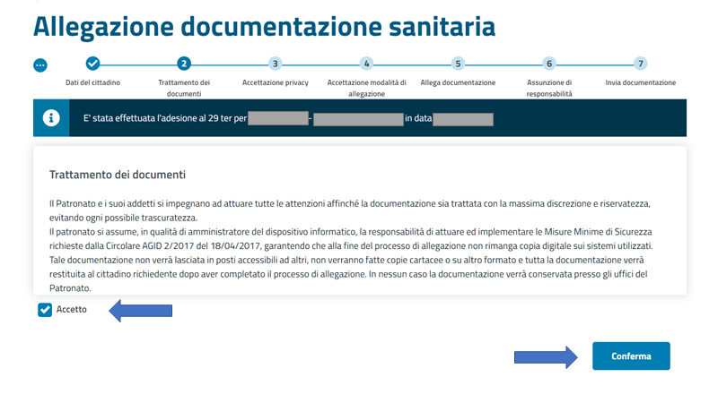
Trattamento dei documenti

Slide 21
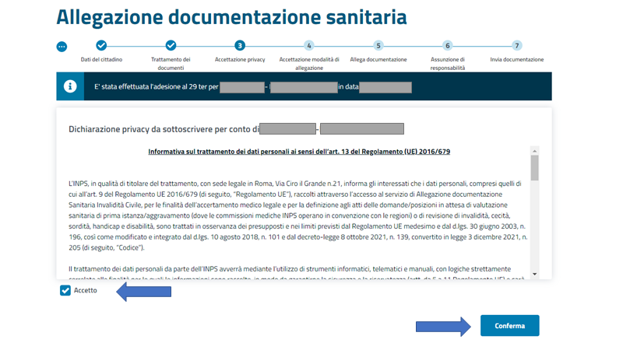
Accettazione privacy (1/2)

Slide 22
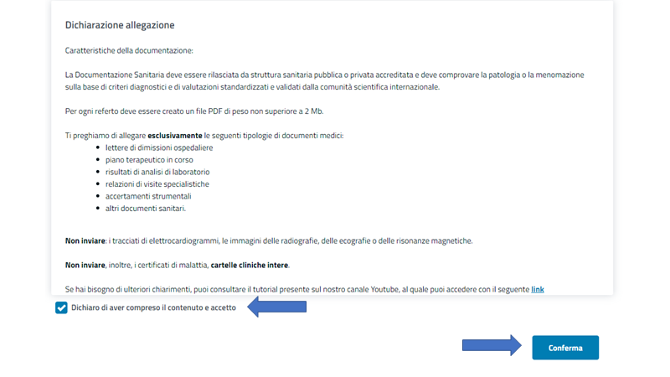
Accettazione modalità di allegazione

Slide 23
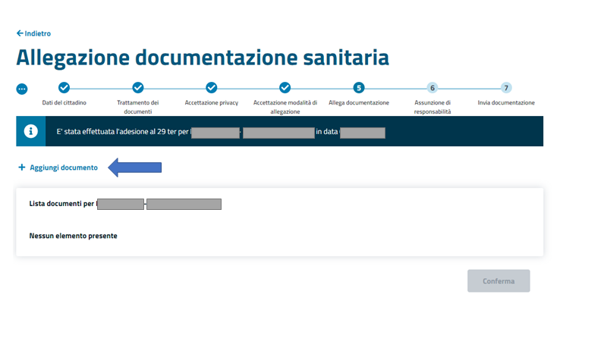
Allega documentazione

Slide 24
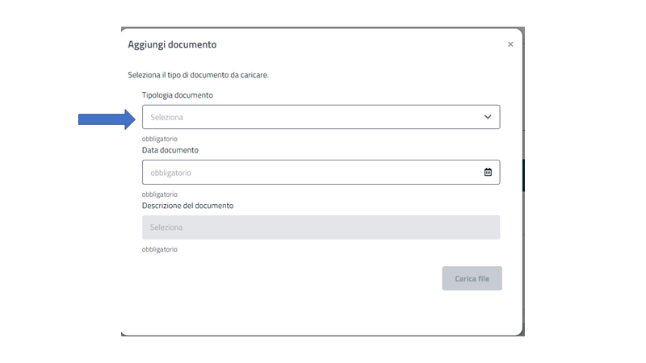
Allega documentazione: tipologia documento
Referto
Certificato
Delega di Assistenza
Altro

Slide 25
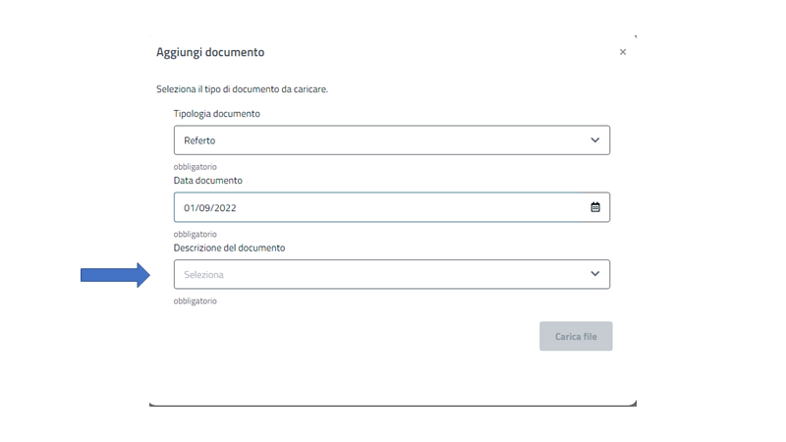
Allega documentazione: descrizione documento

Slide 26
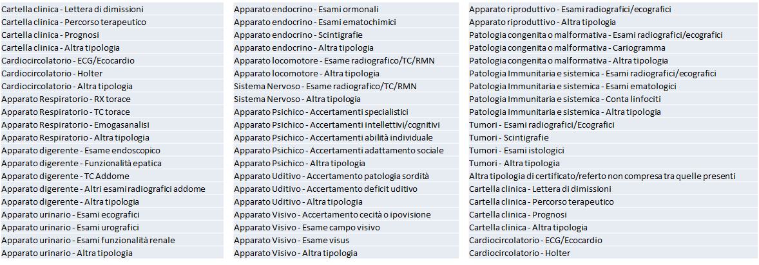
Descrizione del documento: possibili valori (1/3)

Slide 27
Descrizione del documento: possibili valori (2/3)

Slide 28
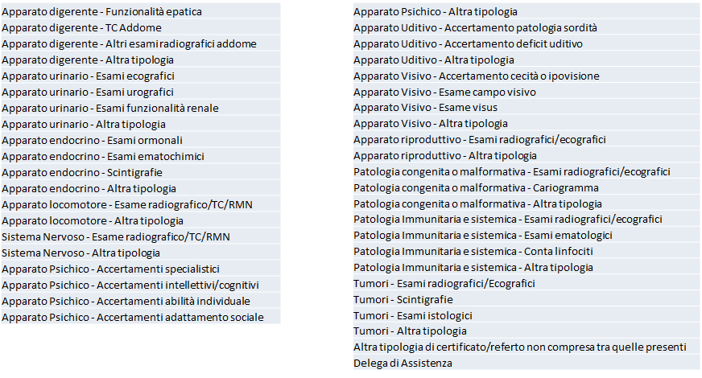
Descrizione del documento: possibili valori (3/3)

Slide 29
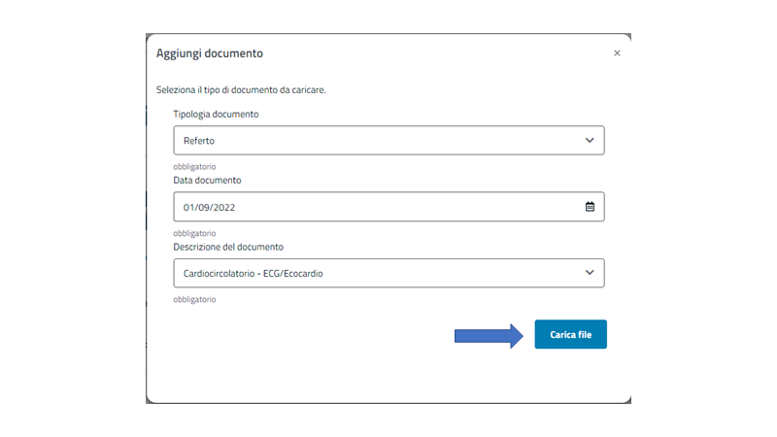
Allega documentazione: carica file

Slide 30
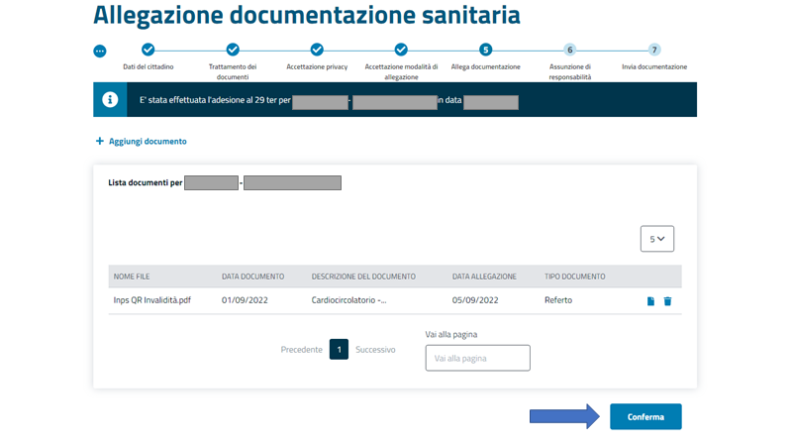
Allega documentazione: conferma

Slide 31
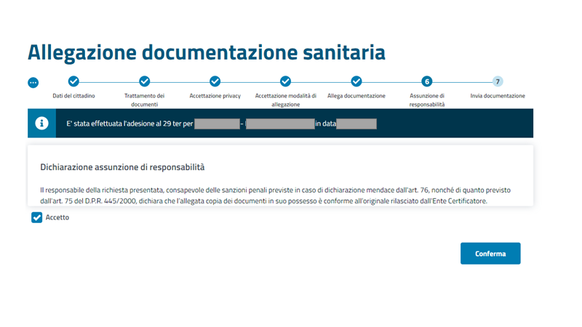
Assunzione di responsabilità

Slide 32
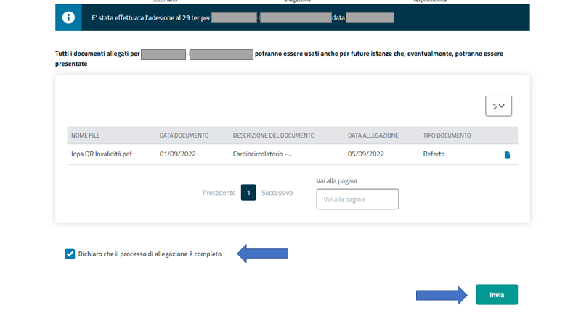
Riepilogo allegazione e invio documentazione

Slide 33
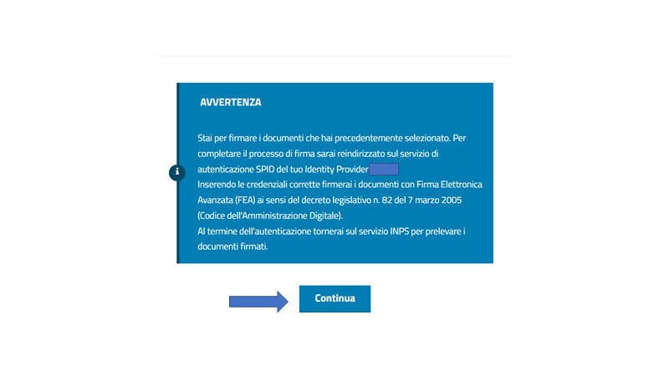
Firma digitale dei documenti (1/2)

Slide 34
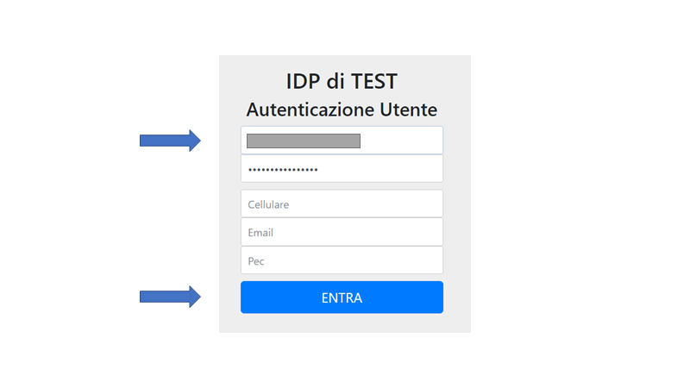
Autenticazione utente

Slide 35
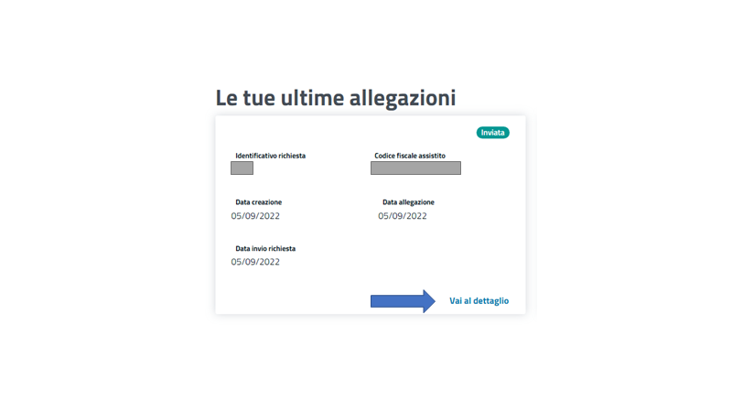
Ultime allegazioni

Slide 36
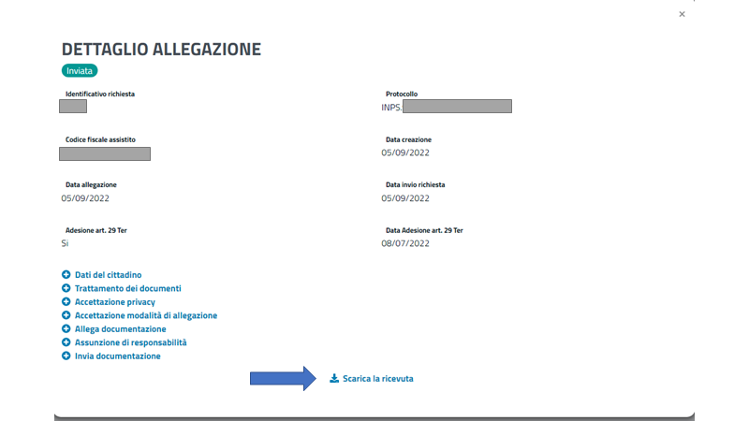
Dettaglio allegazione

Slide 37
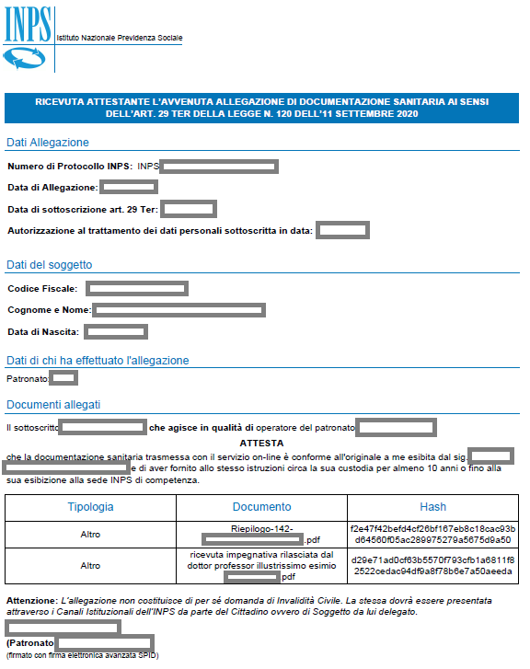
Ricevuta

Slide 38
Grazie per l'attenzione

